Slide 1
Searching
Dian Nursantika
Sistem Informasi
FMIPA
Universitas Terbuka

Slide 2
Referensi
Videos of http://geeksforgeeks.com/

Slide 3
Isi
Searching
Sequential Search

Slide 4
Searching
Pencarian dalam array dapat diterapkan dengan cara, mencari nilai yang paling sesuai dengan data yang dicari.
Jika data tersebut berada pada array, maka data ditemukan dan akan memberikan data tersebut ada diindeks berapa.
Jika data tersebut tidak ada pada array, maka diberikan nilai -1 dan data tersebut tidak dapat ditemukan.

Slide 5
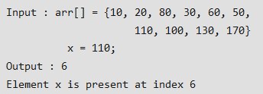
Sequential Search
Intup serangkaian array kemudian dicari x = 110
Ditemukan di indeks ke 6

Slide 6
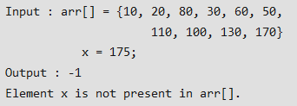
Sequential Search
Intup serangkaian array kemudian dicari x = 175
Data tidak ditemukan di indeks manapun

Slide 7
Penutup
Semoga ilmunya bermanfaat.
Sampai berjumpa lagi di inisiasi berikutnya Struktur Data

